Slide 1
グシャの世界史探究授業 魏晋南北朝②
北朝、南朝
遊牧民はどのように中国を統治したのか？

Slide 2
今回
出典：『詳説世界史研究』山川出版社

Slide 3
魏晋南北朝
北朝
西魏
北周
隋
五胡
十六国
北魏
三国時代
東魏
北斉
後漢
西晋
南朝
東晋
宋
斉
梁
陳

Slide 4
鮮卑族
●●氏
拓跋氏
●●氏
●●氏
北魏を建国

Slide 5
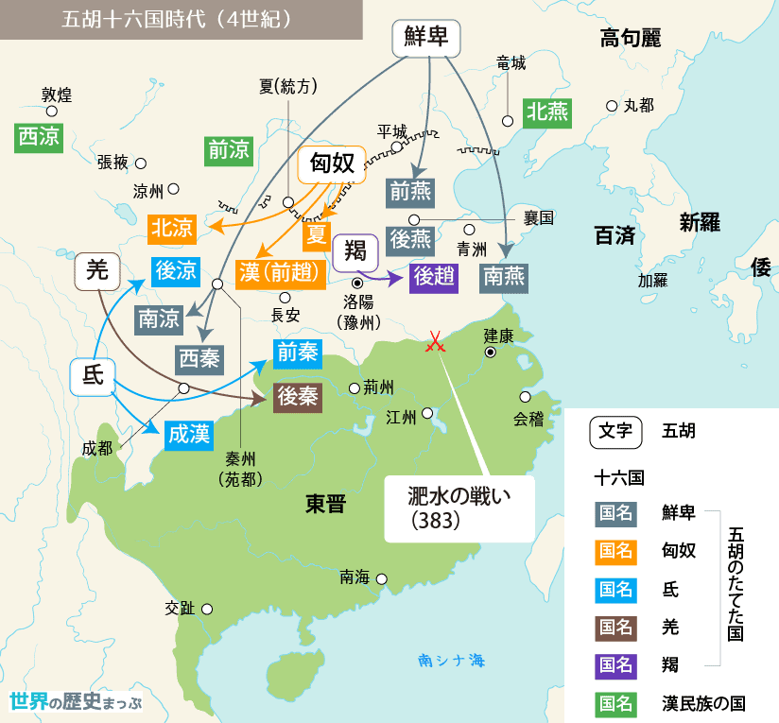
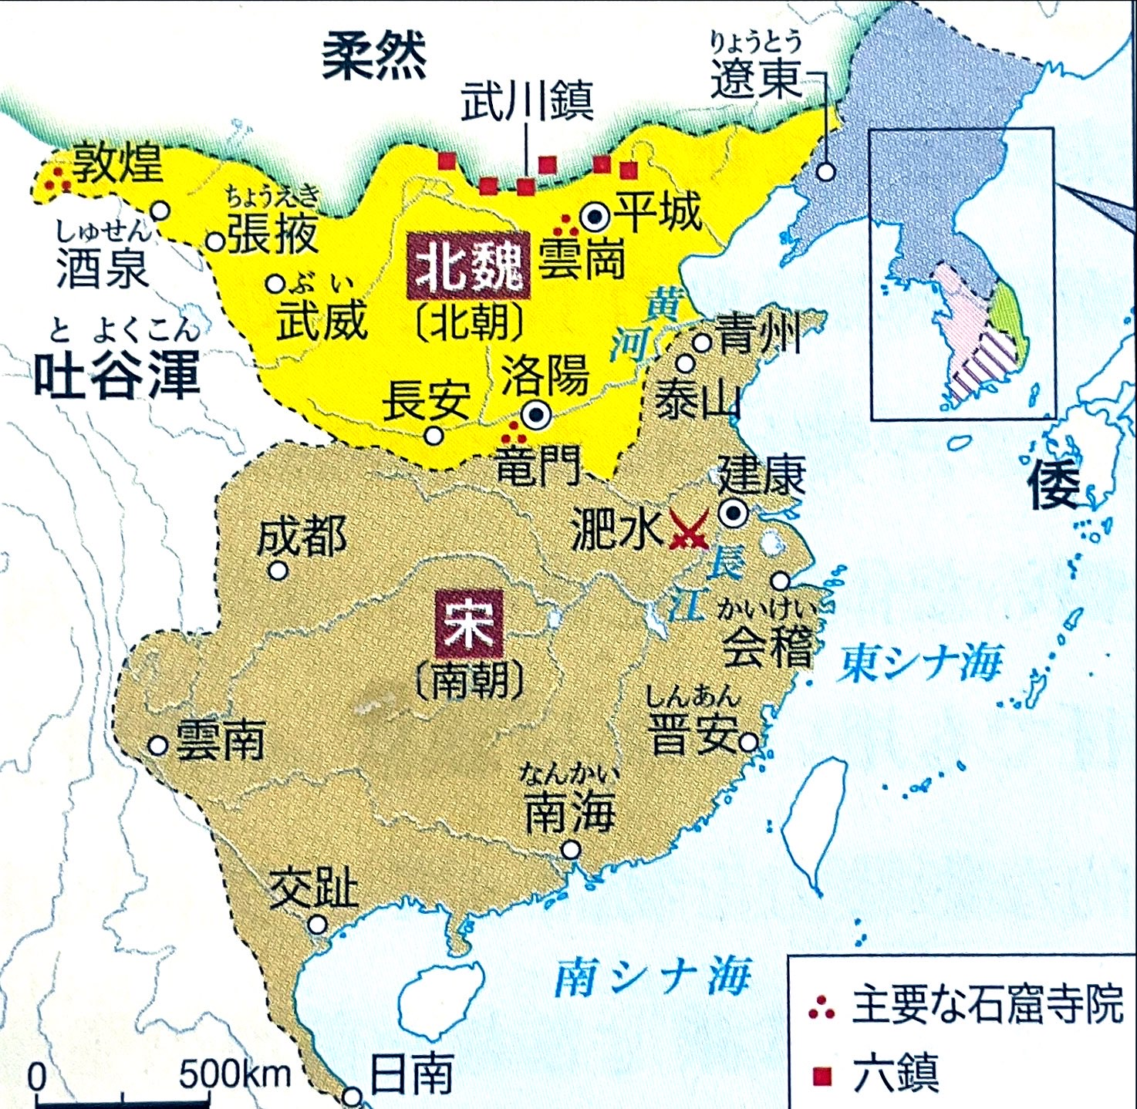
五胡十六国
北魏
出典：『詳説世界史探究』山川出版社

Slide 6
平城
（旧都）
洛陽
（新都）
出典：『詳説世界史探究』山川出版社

Slide 7
遊牧民
少数派
少数派より多数派に
合わせたほうが無難
漢化政策
・遊牧民の伝統衣装禁止
・中国語の使用
・異民族間の結婚推奨
・中国風貴族制度
etc.
漢民族
多数派
国内を安定化

Slide 8
北魏の漢化政策に対して・・・
六鎮
６つの対柔然の防衛線
遊牧文化を捨てるのは恥だ！
六鎮の武人
（遊牧民出身）
漢化政策による軽視
出典：『詳説世界史探究』山川出版社
六鎮の乱

Slide 9
魏晋南北朝
北朝
西魏
北周
隋
五胡
十六国
北魏
三国時代
東魏
北斉
後漢
西晋
南朝
東晋
宋
斉
梁
陳

Slide 10
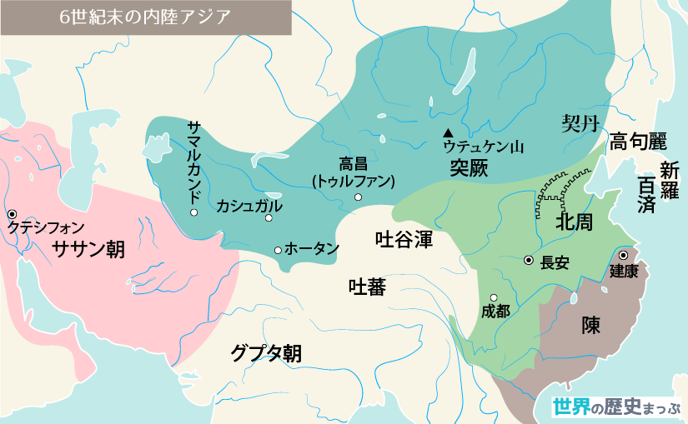

Slide 11
魏晋南北朝
北朝
西魏
北周
隋
五胡
十六国
北魏
三国時代
東魏
北斉
後漢
西晋
南朝
東晋
宋
斉
梁
陳

Slide 12
北朝、南朝
魏晋南北朝時代
北朝
・北魏 … 鮮卑族の拓跋氏が建国
・北の柔然と抗争
・太武帝が華北統一
・孝文帝による漢化政策
→ 遊牧民の不満 → 六鎮の乱
→ 西魏、東魏に分裂
南朝
・劉裕の宋から始まる４王朝（宋→斉→梁→陳）
・六朝 … 健康（建業）を首都とした呉＋東晋＋南朝を
合わせた６王朝

